Slide 1
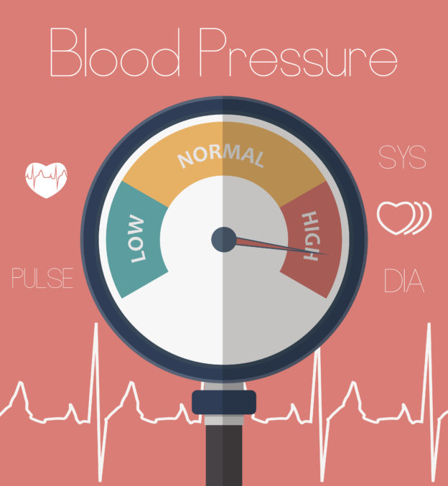
Hipertansiyon Tanı, Takip ve Tedavi
KTÜ AİLE HEKİMLİĞİ A.B.D
Arş.Gör.Dr. Mehmet Cesur

Slide 2
AMAÇ
Hipertansiyona tanı koyabilme, takip yapabilme ve tedavisini düzenleyebilme.

Slide 3
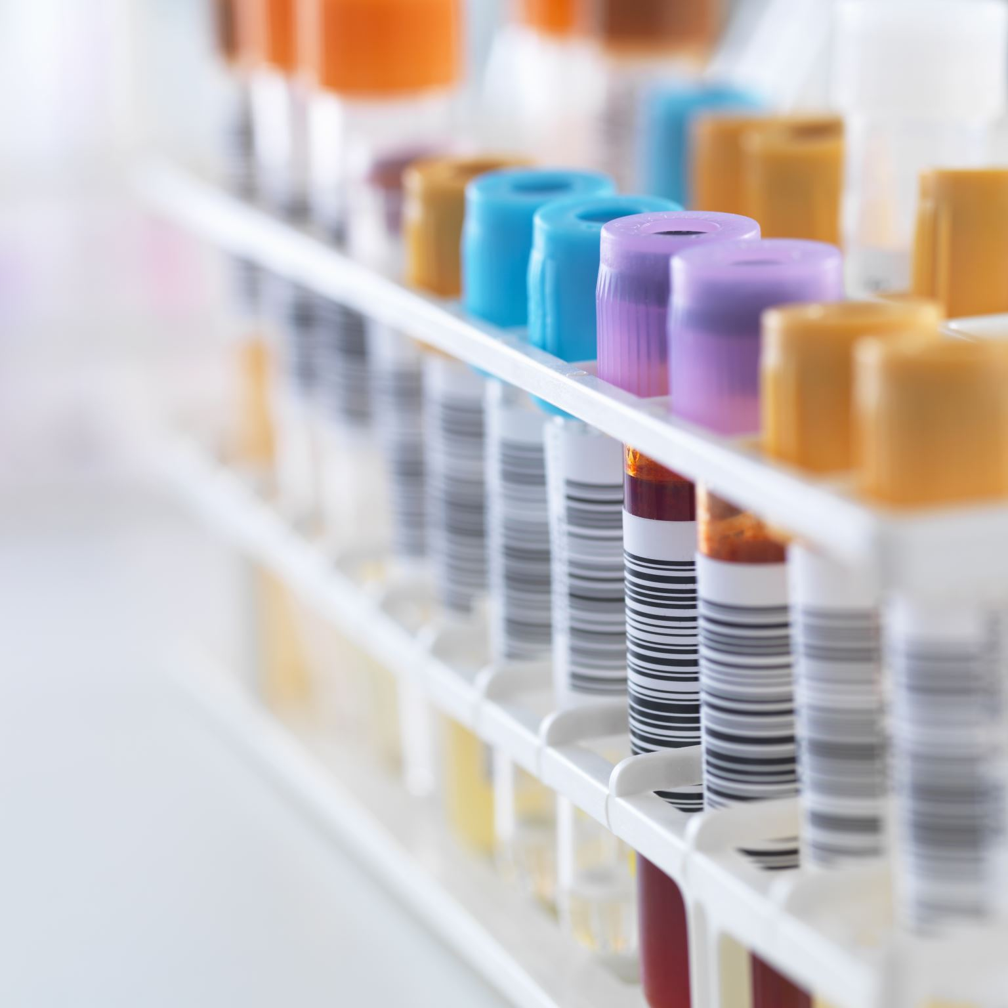
SUNUM PLANI
Amaç
Öğrenim Hedefleri
Tanım
Epidemiyoloji
Tanı
Etiyolojik Sınıflandırma
Kan Basıncı Düzeyine Göre Sınıflandırma
Tedavi
Takip

Slide 4
Öğrenim hedefleri
Hipertansiyon tanımı yapabilmek
Hipertansiyon sınıflandırmasını sayabilmek
Sekonder hipertansiyon sebeplerini sayabilmek
Standart Kan basıncı ölçümü basamaklarını sayabilmek
Kan Basıncı yüksekliği olan hastalarda laboratuvar tetkiklerini sayabilmek
İlaç uyumu ve kan basıncı kontrol oranlarının yükseltilmesi için uygulanabilir önerileri sayabilmek
Hipertansiyon farmakolojik tedavi ve tedavi hedeflerini sayabilmek

Slide 5

Hipertansiyon Tanım
Erişkinlerde (>18 yaş) hekim tarafından yapılan tekrarlanan klinik ölçümler ile sistolik kan basıncı ≥140 mmHg ve/veya diyastolik kan basıncı ≥90 mmHg olması hipertansiyon olarak tanımlanır
2019 ht uzlaşı raporu

Slide 6
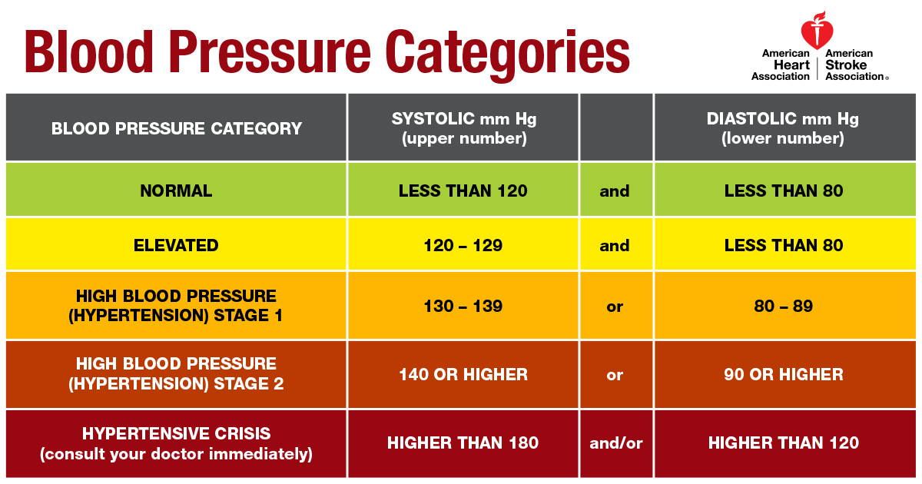

Slide 7
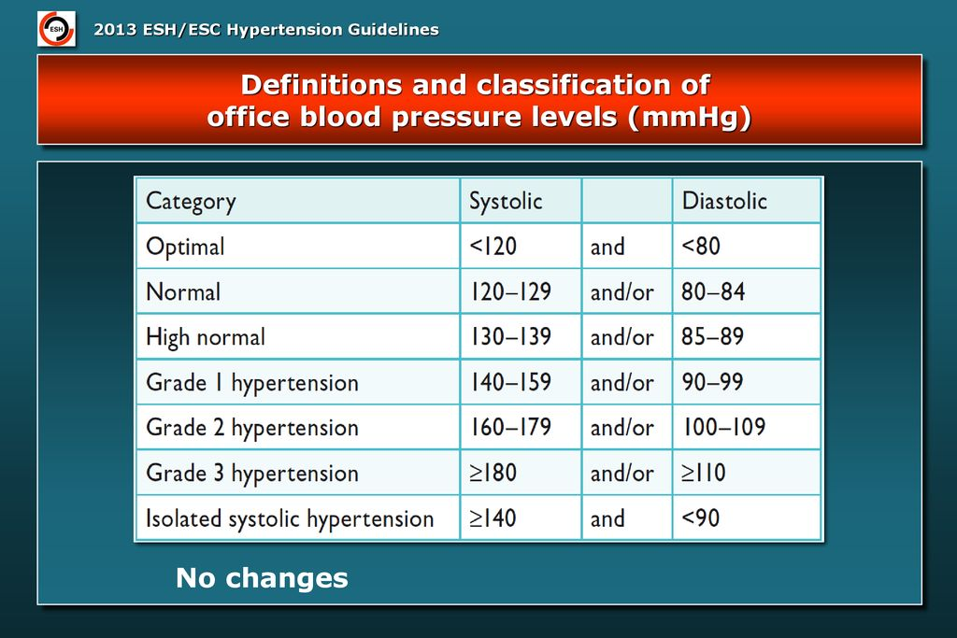
2018

Slide 8
TÜRKİYE HT UZLAŞI RAPORU 2019

Slide 9
TEMD 2022

Slide 10
Epidemiyoloji
Dünya genelinde hipertansiyon, pre-hipertansiyon ve zarar verici derecede yüksek kan basıncı; inme, iskemik kalp hastalığı, diğer vasküler hastalıklar ve renal hastalıklara yol açarak 8.5 milyondan fazla insanın ölümüne sebep olmakta.
DÜNYA GENELİMDE 1.1 MİLYAR KİŞİNİN KAN BASINCI ≥ 140/90
HER YIL 10 MİLYONDAN FAZLA KİŞİNİN ÖLÜM NEDENİ
LARGEST EPİDEMİC EVER KNOWN İN MANKİND CDC 2020

Slide 11
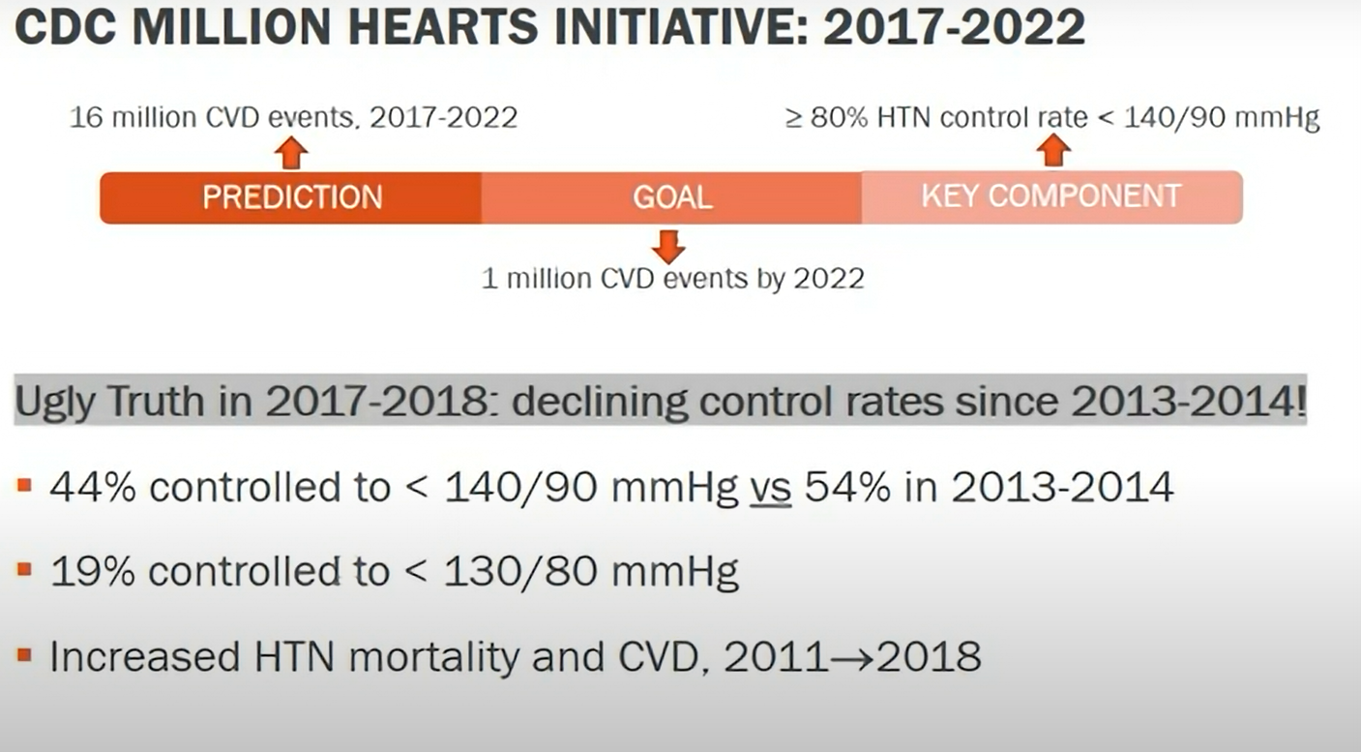

Slide 12
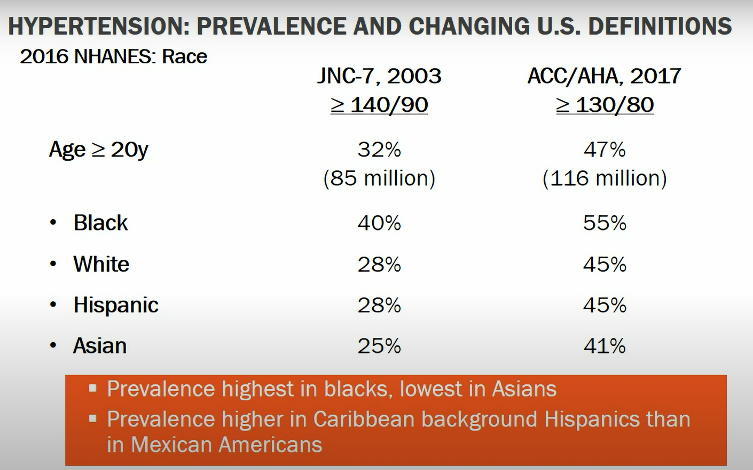

Slide 13
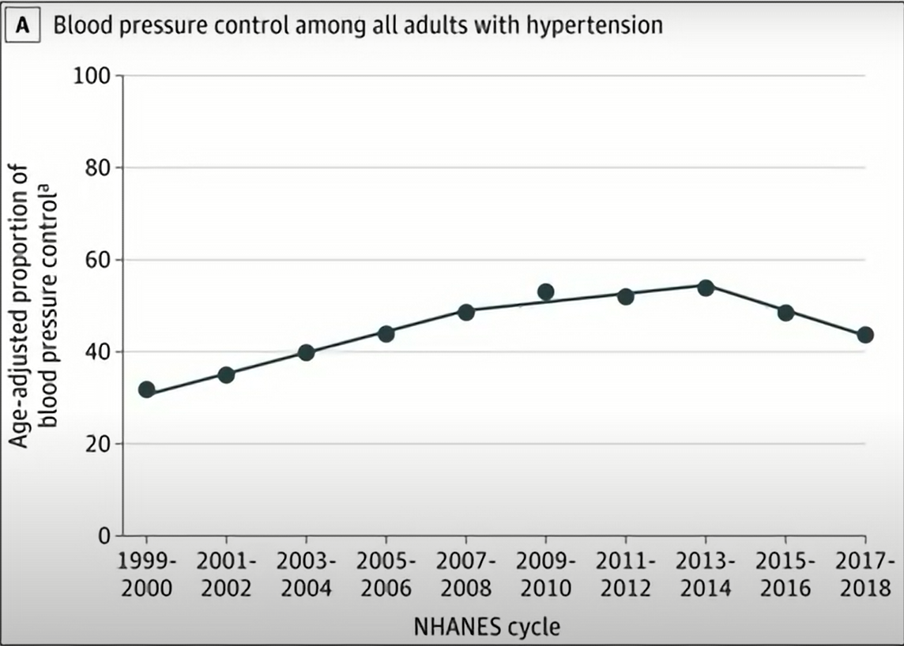

Slide 14
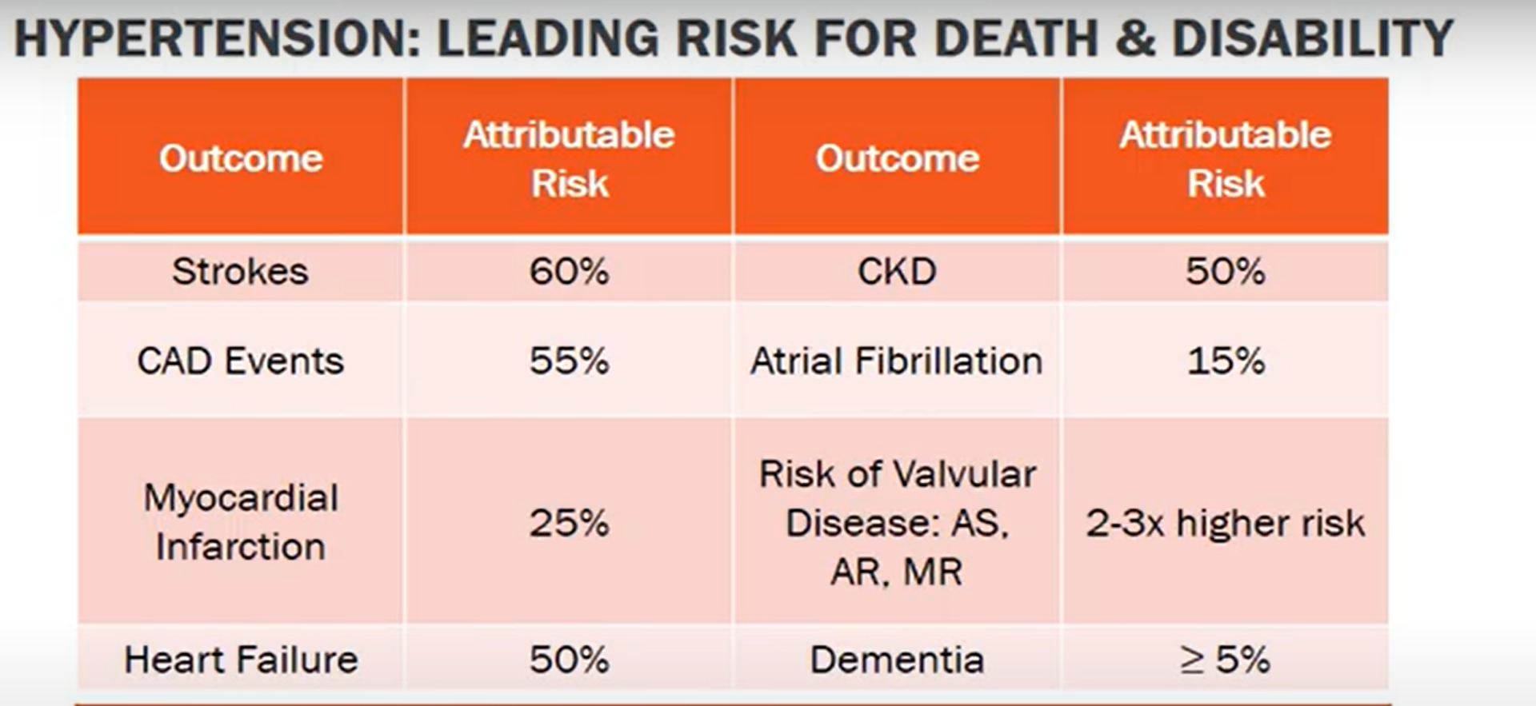

Slide 15
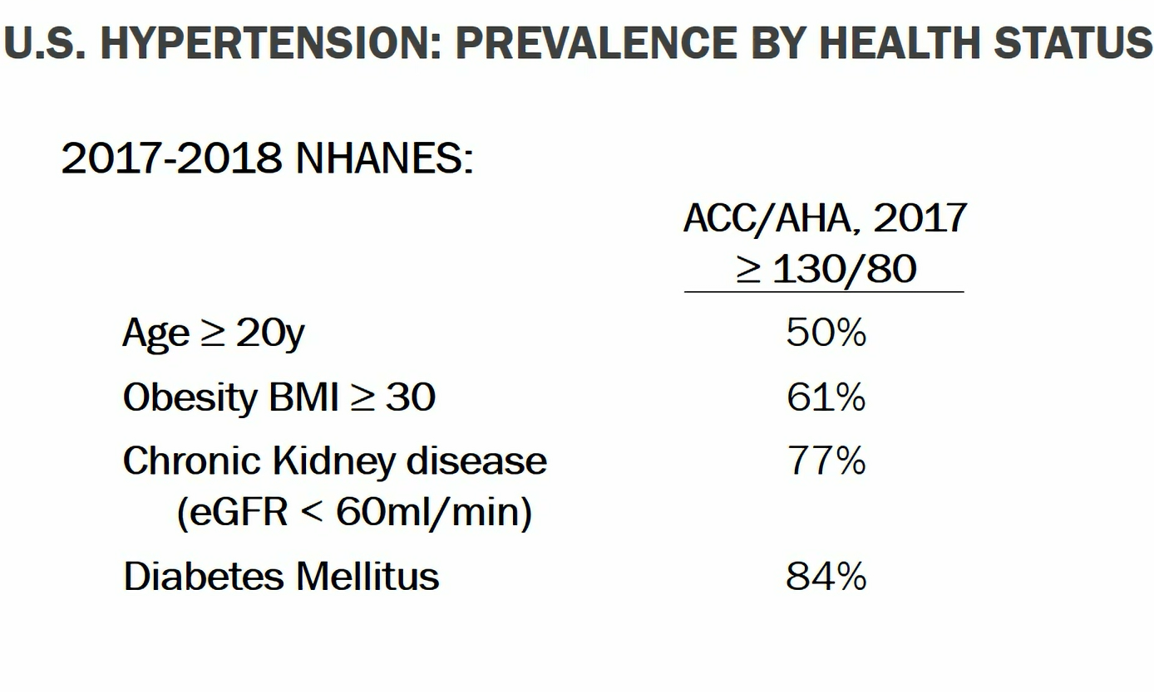
National Health and Nutrition Examination Survey

Slide 16
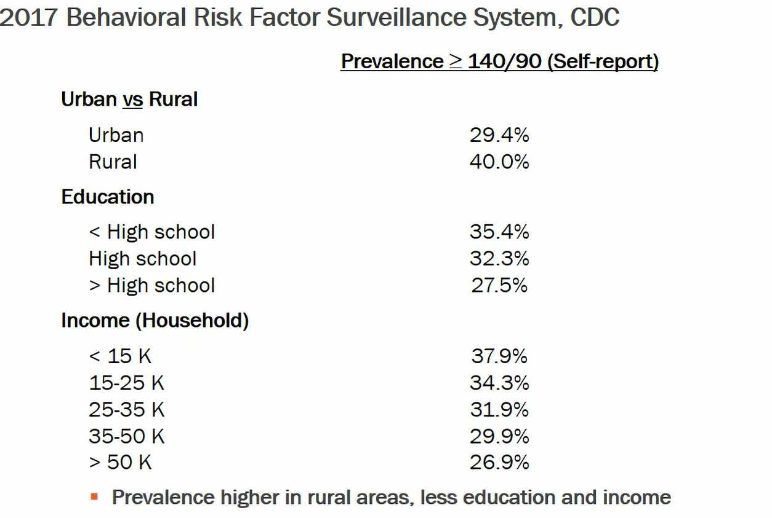
KIRSAL VS ŞEHİR
ŞEHİR
KIRSAL
EĞİTİM DÜZEYİ
Lise düzeyinin altı
LİSE
Üniversite
YILLIK GELİR

Slide 17
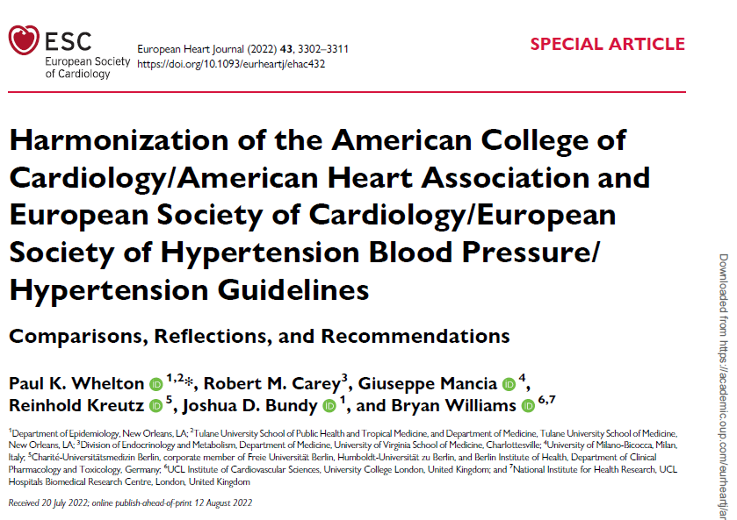

Slide 18
LANCET 2021 YILINDA YAYINLANAN BİR ANALİZ ÇALIŞMASI 1990 DAN 2019 A KADAR OLAN HİPERTANSİYON PREVELANSI, TANI KOYABİLMEDEKİ BAŞARIYI, HİPERTANSİYON TEDAVİSİ VE KONTROLÜ
200 FARKLI ÜLKE VE BÖLGEYİ KAPSAYAN 1201 FARKLI POPÜLASYODAN 104 MİLYON KATILIMCI
Sistolik BP ≥140 mm Hg/diyastolik BP ≥90 mm Hg ve/veya antihipertansif ilaç kullanımı
Çalışmanın sonucunda 1990 dan 2019 a kadar 30-79 yaş arasın hipertansiyon tanısı alan hasta sayısının iki katına çıktığı elde edilmiş;
Erkek 317 milyon>> 652 milyona
Kadın 331 milyon>>632 milyona
Yaşa göre standardize edildiğinde dünya popülasyonunda hipertansiyon prevelansı erkeklerin %34 ,kadınların ise %32 olarak kaydedilmiştir. Bu oranlar 1990 dan 2019 a karşılaştırıldığında gelişmiş popülasyonlarda daha düşük; gelişmemiş ve gelişmekte olan ülkelerde ise daha yüksek olarak kaydedilmiştir.

Slide 20
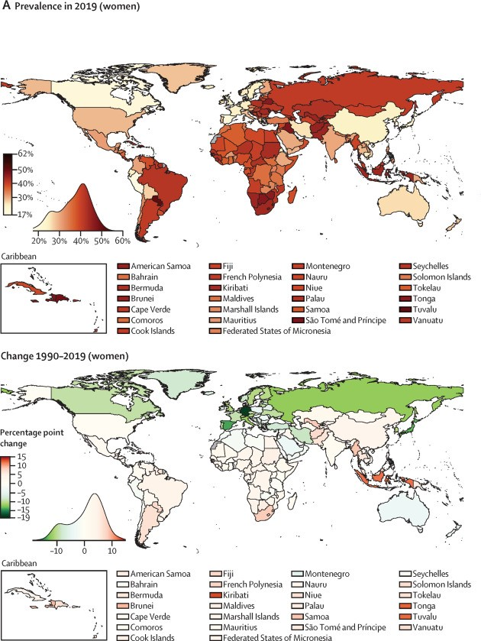

Slide 21
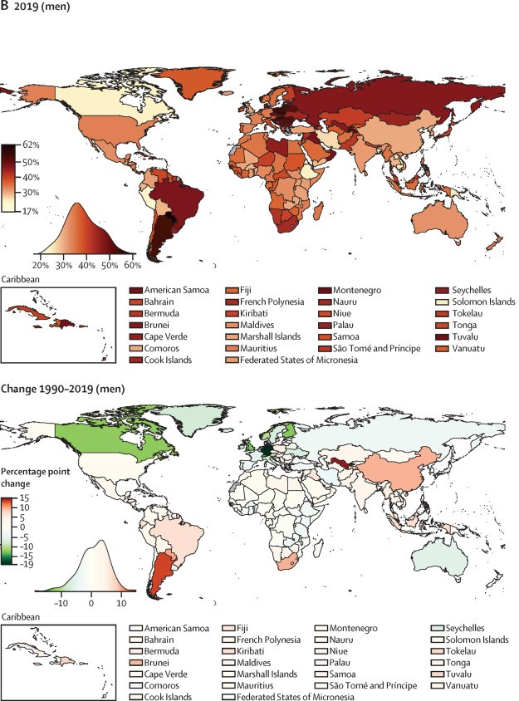

Slide 22
Türkiye’de HT
Hipertansiyon sıklığı yaşla birlikte artmakta ve obezite, besin alımı, fiziksel aktivite ve diyabet gibi risk faktörleriyle hipertansiyon gelişimi arasında ilişki olduğu bilinmektedir. Yaşla birlikte artan görülme sıklığı yanında hipertansiyon komplikasyonları ve buna bağlı ölüm oranı da artmaktadır. Yirmi yaş altı bireylerde primer hipertansiyon daha seyrek görülmekte ve genç bireylerde kan basıncı yüksekliğinde, sekonder nedenlerin sıklığı artmaktadır.
Türkiye’de yapılan değişik çalışmalarda erişkin yaş grubunda hipertansiyon prevalansı
Türkiye Endokrinoloji ve Metabolizma Derneği>> % 36.5
Türk Kardiyoloji Derneği>> % 33
Türk HT ve Böbrek Hastalıkları Derneği>>% 30.3

Slide 25
TANI
Erişkinlerde her klinik muayenede kan basıncı mutlaka ölçülmeli ve 30 saniyede
Hastanın risk faktörlerini belirlemek ve sekonder hipertansiyon nedenlerini sorgulamak amacıyla mutlaka daha kısa olmamak koşulu ile nabız sayılmalıdır.
→ayrıntılı tıbbi öykü alınmalı
→sistemik fiziksel muayene yapılmalı
→gerekli laboratuvar incelemeleri yapılmalıdır

Slide 27
ACC/AHA
Kişisel ve ailenin medikal geçmişi , Fizik muayene ve ilk muayenede her iki koldan da tansiyon ölçümü Gerekli laboratuvar incelemeleri : CBC, açlık kan glukoz düzeyi, lipid profili, serum kreatinin ve eGFR, serum kalsiyum ve TSH değeri Tam idrar tetkiki EKG Opsiyonel : ECHO, ürik asit, idrar albümin/kreatinin oranı
ESC/ESH
Kişisel ve ailenin medikal geçmişi , Fizik muayene ve ilk muayenede her iki koldan da tansiyon ölçümü Gerekli laboratuvar incelemeleri: hgb/hct oranı, açlık kan glukoz düzeyi, HbA1c oranı, lipid profili, potasyum, sodyum, ürik asit, serum kreatinin ve eGFR, KCFT, Tam idrar tetkiği, idrar protein atılımı ya da idrar albümin/kreatinin oranı 12 derivasyon EKG

Slide 28
Hipertansiyonu olan hastalarda;
önceki kan basıncı ölçümleri,
geçirilmiş ve/veya eşlik eden hastalıklar,
kardiyovasküler hastalık risk faktörleri
ailede kalp ve damar hastalığı öyküsü,
hipertansiyon tedavisi için kullanılmış veya kullanılmakta olan ilaçlar,
sekonder hipertansiyon nedenlerine ve organ hasarına yönelik belirtiler
sorgulanmalıdır

Slide 29
TANSİYON ÖLÇÜMÜ

Slide 31
ACC/AHA
ÖLÇÜMÜN DOĞRU YAPILDIĞINDAN EMİN OLUNMALI Tekrarlanan ofis ölçümü kullanımı (2 den fazla görüşmede 2 ve/veya daha fazla ölçüm) Ofis ölçümlerinin ofis dışı ölçümlerle desteklenmesi(ambulatuar kan basıncı takibi, evde tansiyon takibi) Ofis dışı ölçümler maskelenmiş ve beyaz önlük hipertansiyonun ayrımını yapmak için
ESC/ESH
ÖLÇÜMÜN DOĞRU YAPILDIĞINDAN EMİN OLUNMALI Tekrarlanan ofis ölçümü kullanımı (3 ölçüm , ekstra ölçüm eğer ilk iki ölçüm arasındaki fark 10 mmHg dan daha fazla veya BP aritmiden dolayı anstabilse). BP son iki ölçümün ortalaması olarak kabul edilir. Ofis dışı ölçümler maskelenmiş ve beyaz önlük hipertansiyonun ayrımını yapmak için Nabız ölçümü de tansiyon ölçümü sırasında kaydedilmeli

Slide 32
2019 HT Uzlaşı Raporu
Hekim tarafından, uygun manşon ile oskültatuar veya otomatik (dijital göstergeli) tansiyon ölçüm aletleri kullanılarak her iki koldan ölçüm yapılmalıdır Ölçümler arasında fark varsa ölçümler tekrarlanmalı ve tekrarlanan ölçümlerde sistolik kan basıncı farkı >15 mmHg ise nedeni araştırılmalı Her durumda, sonraki ölçümler kan basıncının yüksek olduğu koldan yapılmalıdır Hastada aritmi varsa otomatik cihazlarla kan basıncı ölçümü hatalı sonuç verebilir. Bu nedenle mutlaka palpasyonla nabız değerlendirilmeli ve düzensizlik varsa stetoskop kullanılarak kan basıncı klasik yöntemle ölçülmelidir

Slide 34
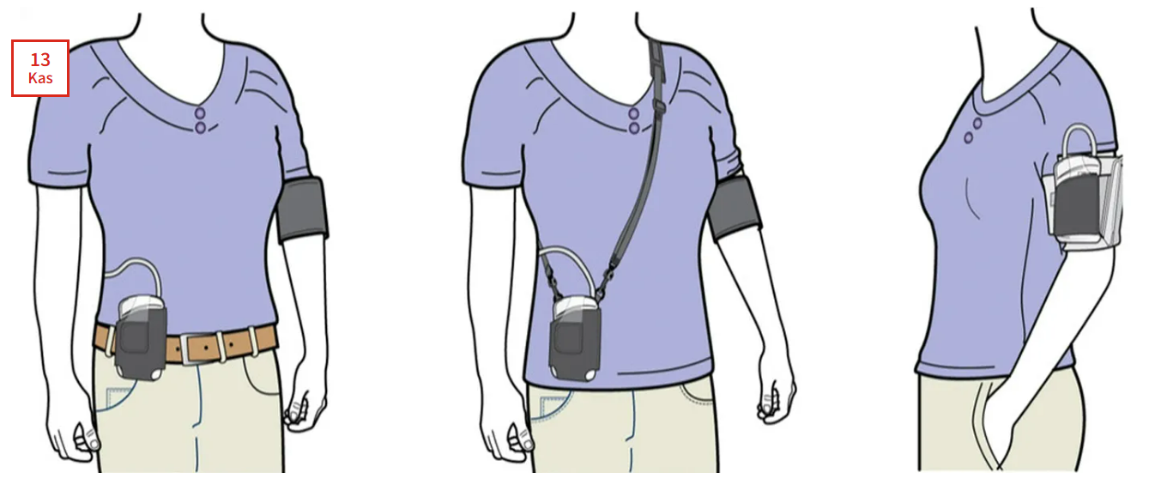

Slide 36
TEMD

Slide 37
2019 HT UZLAŞI RAPORU

Slide 38
ESC/ESH KILAVUZU

Slide 40
Etiyolojik Sınıflandırma

Slide 41
Primer Hipertansiyon
Primer hipertansiyon, tüm hipertansiyonun %85-90’lık kısmını oluşturmaktadır. Primer hipertansiyon çoğunlukla yaşla birlikte değişkenlik gösteren üç hemodinamik alt kategoriye ayrılmaktadır.
1. Genç erişkinlerde görülen sistolik hipertansiyon: Hemodinamik olarak artmış kardiyak debi ve sempatik sinir sistemi aktivasyonu ile karakterizedir. Zaman içerisinde artan hemodinamik yük ile birlikte diyastolik hipertansiyona sebep olabilir.
2. Orta yaş döneminde görülen diyastolik hipertansiyon: Çoğunlukla 30-50 yaş arasında görülen alt tiptir. Sistolik kan basıncı normal olabilir (izole diyastolik hipertansiyon) veya sistolik kan basıncı da artmış olabilir (kombine sistolik ve diyastolik hipertansiyon).
3. İleri yaşlarda görülen izole sistolik hipertansiyon: Özellikle ileri yaşlı hastalarda izole sistolik hipertansiyon daha ağırlıklı olarak görülmektedir. Zaman içerisinde yaşla birlikte diyastolik kan basıncında azalma ve nabız aralığında artış görülür. Daha çok yaşla birlikte aortada oluşan sertlik ve direnç ilişkilidir. Prehipertansif seyreden hastalar zamanla ve yaşla birlikte (özellikle 55 yaş ve sonrasında) izole sistolik hipertansiyon tanısı almaktadırlar.

Slide 42
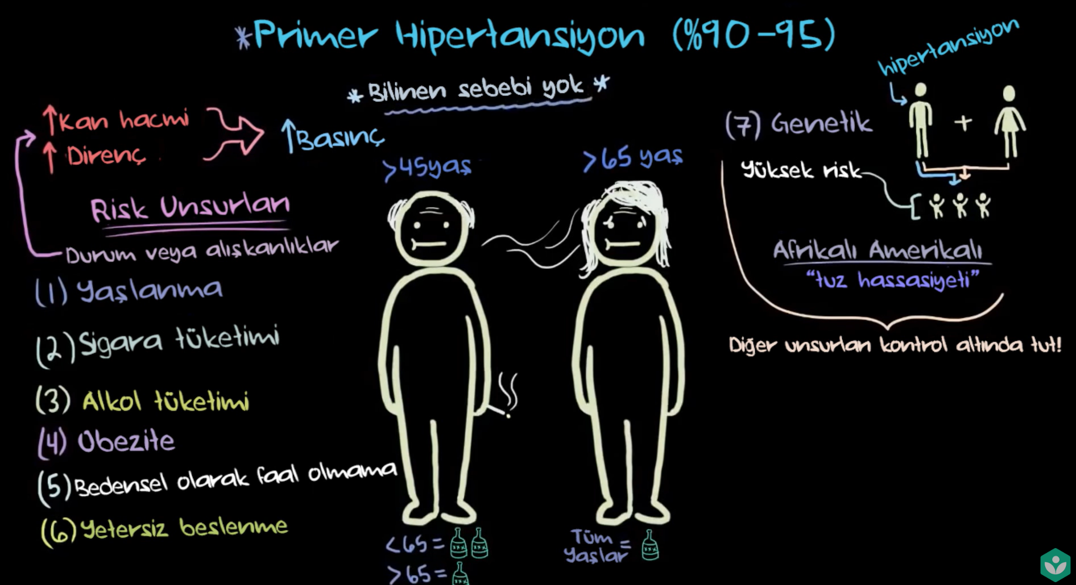

Slide 43
SEKONDER HİPERTANSİYON
Hipertansiyon altta yatan tespit edilebilir bir nedene bağlı olarak ortaya çıktığında sekonder hipertansiyon (SHT) olarak tanımlan SHT’un tespit edilmesi etyolojik faktör ortadan kaldırıldığında tedavi edilebilmesi ve uzun donemde daha iyi kan basıncı kontrolunu sağlaması acısından oldukça önemlidir. Tüm hipertansiyon olgularının yaklaşık %10-15’ini oluşturmaktadır. Ancak sıklığı toplum özelliklerine göre farklılık gösterebilir.

Slide 44
Kimlerde Sekonder HT Düşünülmelidir?
1. Genç yaşta (özellikle otuz yaşından önce) hipertansiyon tanısı alan hastalar
2. Hipertansiyon ve hipokalemisi olan hastalar
3. Hipertansiyon ve adrenal adenomu olan hastalar
4. Dirençli hipertansiyonu (birisi diüretik olmak üzere üç farklı sınıftan antihipertansif ilacı uygun dozda kullanmasın rağmen kan basıncı kontrol altına alınamayan) hastalar
5. Kan basıncı kontrolu aniden bozulan hastalar
6. Hipertansiyona yol açabilecek ilac kullanımı olan hastalar (Oral kontraseptifler, dekonjestanlar, glukokortikoidler, non-steroid anti-inflamatuvar ilaçlar, immünsupresif ilaçlar, madde kullanımı bkz. Tablo 4.2)
7. Uyku apnesini duşundurecek bulguları olan hastalar
8. Anjiyotensin dönüştürücü enzim (ACE) inhibitorleri veya anjiyotensin reseptor blokerleri (ARB) kullanımı sonrası kreatinin düzeylerinde ciddi yükselme (>%30) olan hastalar
9. Ani kan basıncı yüksekliği, terleme, çarpıntı gibi feokromasitomayı telkin eden bulguları olan hastalar
10. Ailede böbrek hastalığı öyküsü olan hastalar
11. Ekstremiteler arasında kan basıncı farkı bulunan hastalar
12. Kan basıncı düzeyine oranla daha fazla hedef organ hasarı gelişmiş hastalar
13. Santral obezite, proksimal kas güçsüzlüğü, pembe-mor strialar gibi Cushing Sendromu duşundurecek bulguları olan hastalar

Slide 45
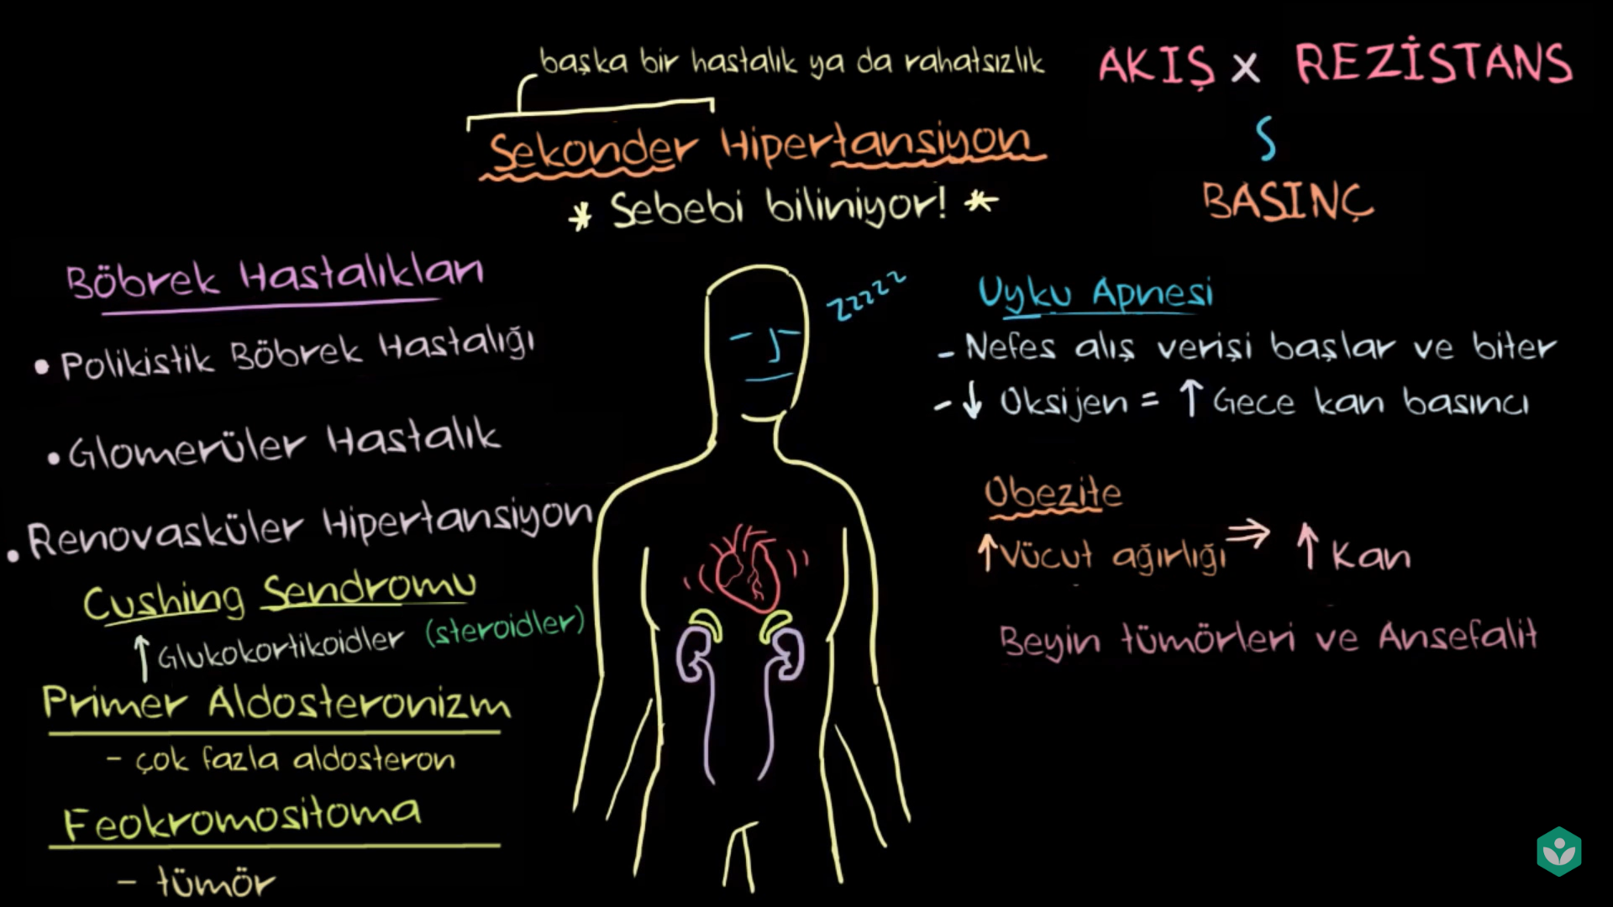

Slide 46
Kan Basıncı Düzeyine Göre Sınıflandırma
2019 HT Uzlaşı raporu

Slide 47
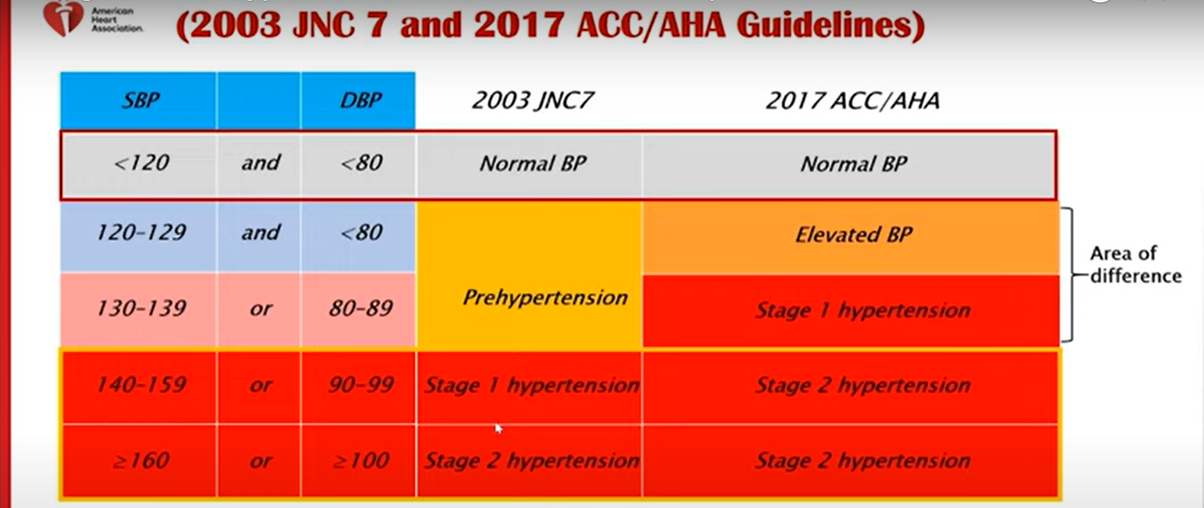

Slide 49
TEMD 2022

Slide 50
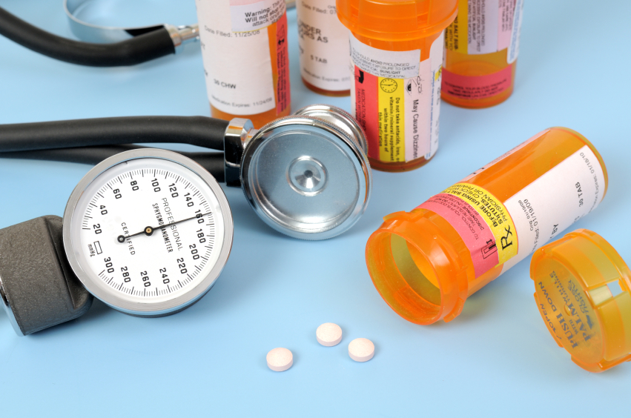
TEDAVİ

Slide 51
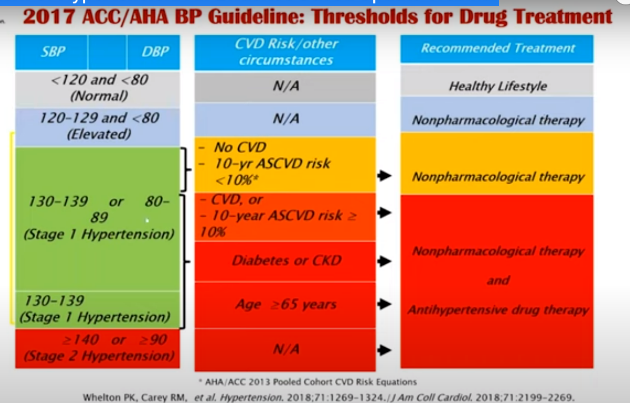

Slide 52
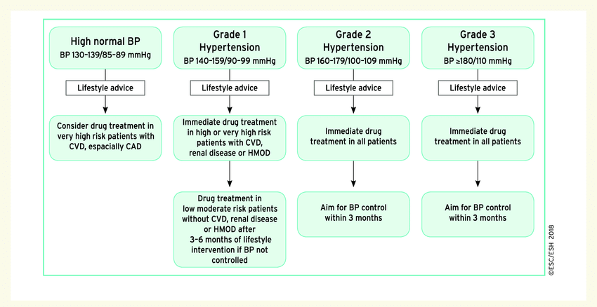
ESC/ESH

Slide 53
2019 HT UZLAŞI RAPORU

Slide 54
RİSK TEMELLİ YAKLAŞIM
➢Kan basıncı 130-139/80-89 mmHg aralığında olan ve yaşı <65 olan bireylerde “risk temelli” yaklaşım savunulmaktadır
Aşağıdakilerden en az 2 majör veya en az 1 majör + 2 minör kriter veya majör kriter olmaksızın 3 minör kriter bulunması durumunda hipertansiyon hastası “yüksek riskli” kabul edilir

Slide 58
TEDAVİ MODALİTELERİ
Yaşam Tarzı Değişikliği

Slide 59
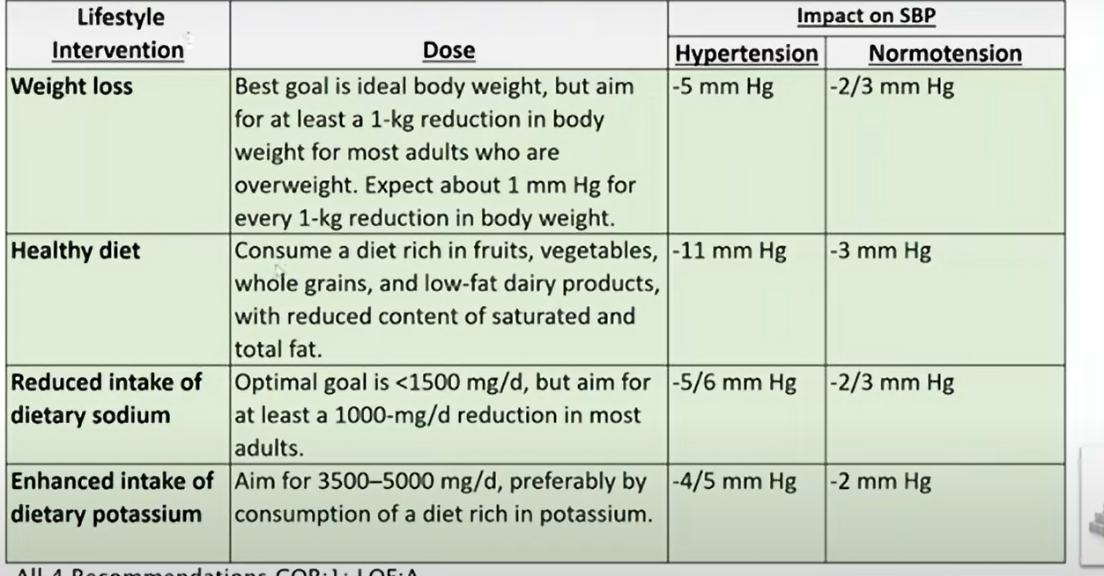

Slide 60
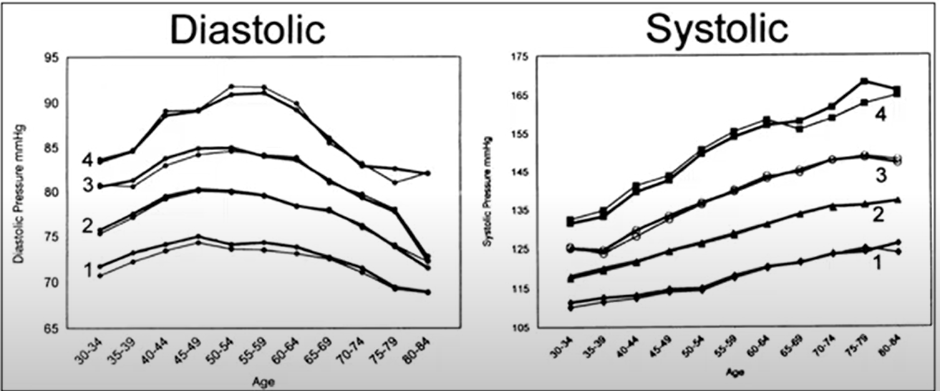

Slide 61
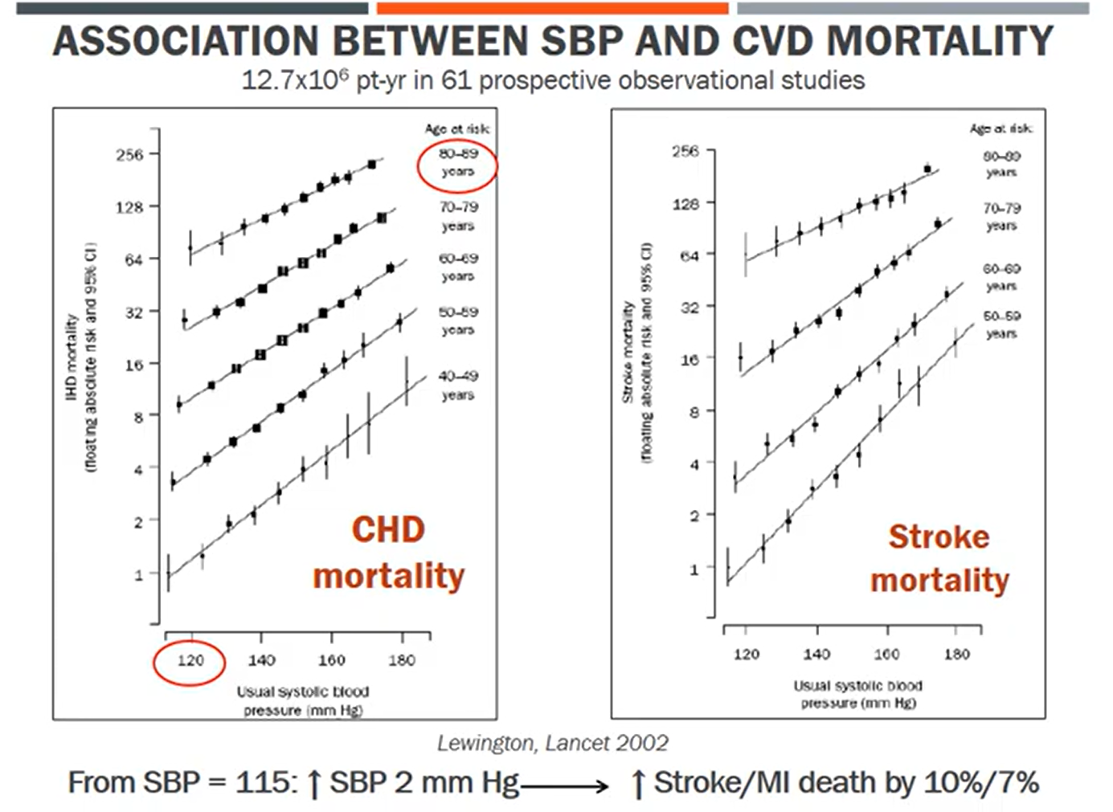

Slide 62

Yanomami amerindian/amozonlar

Slide 63
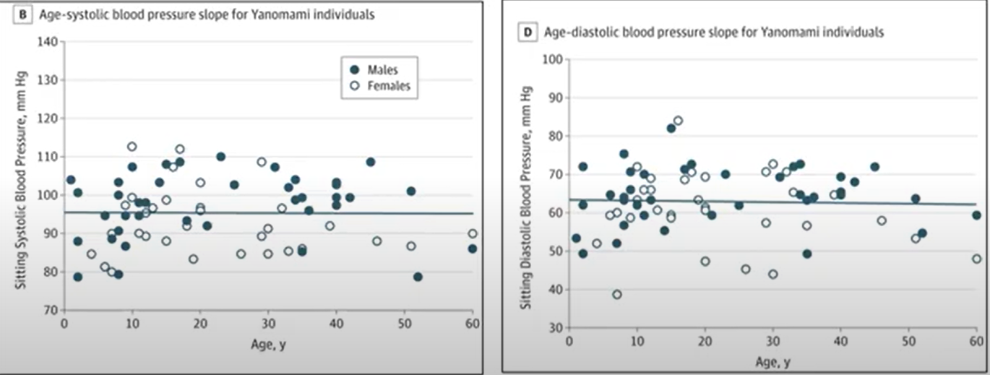

Slide 65
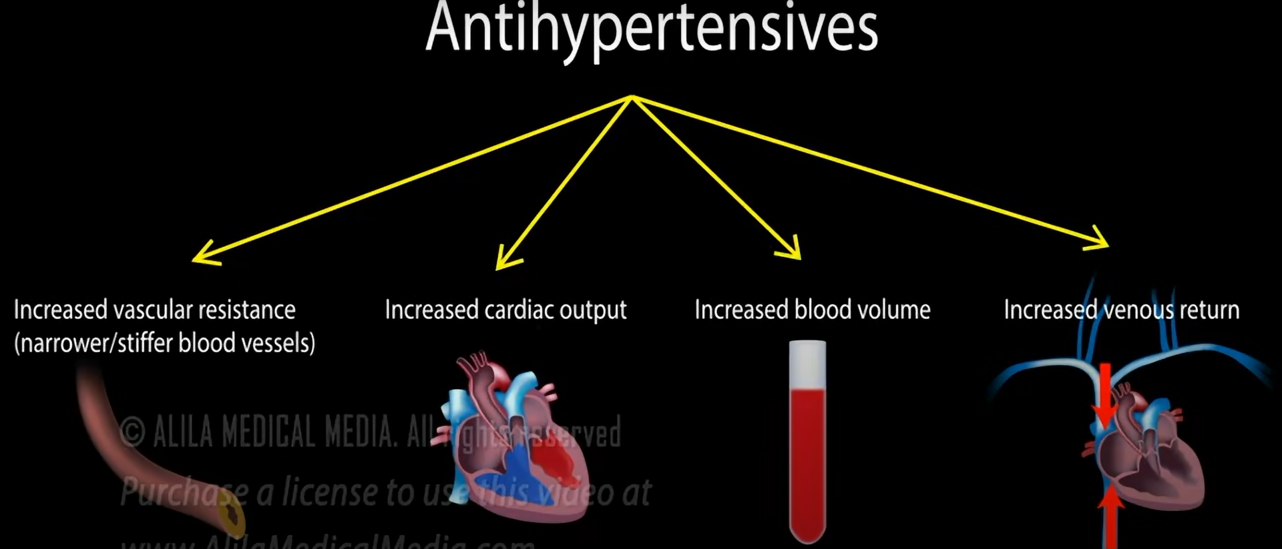

Slide 66
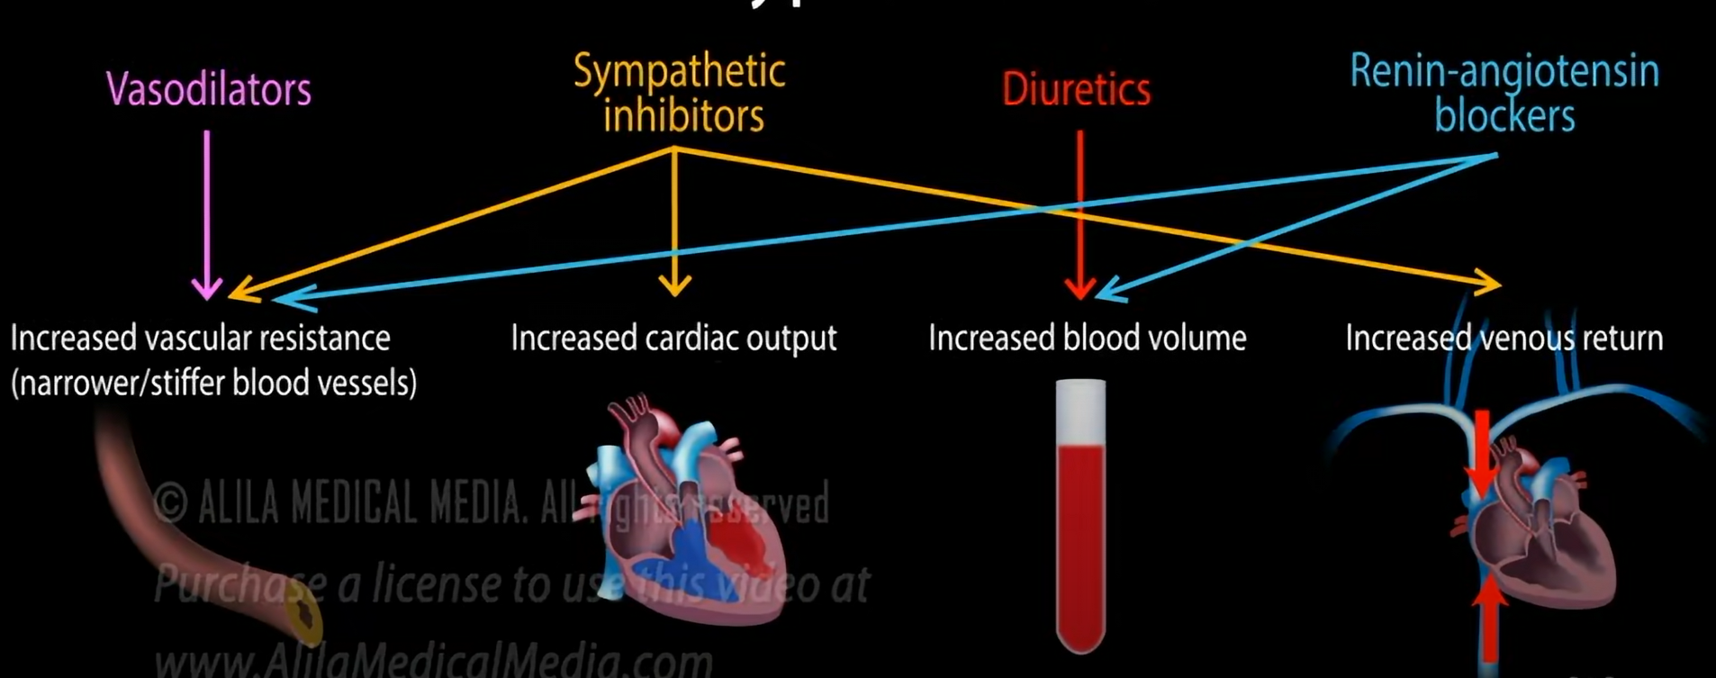

Slide 67
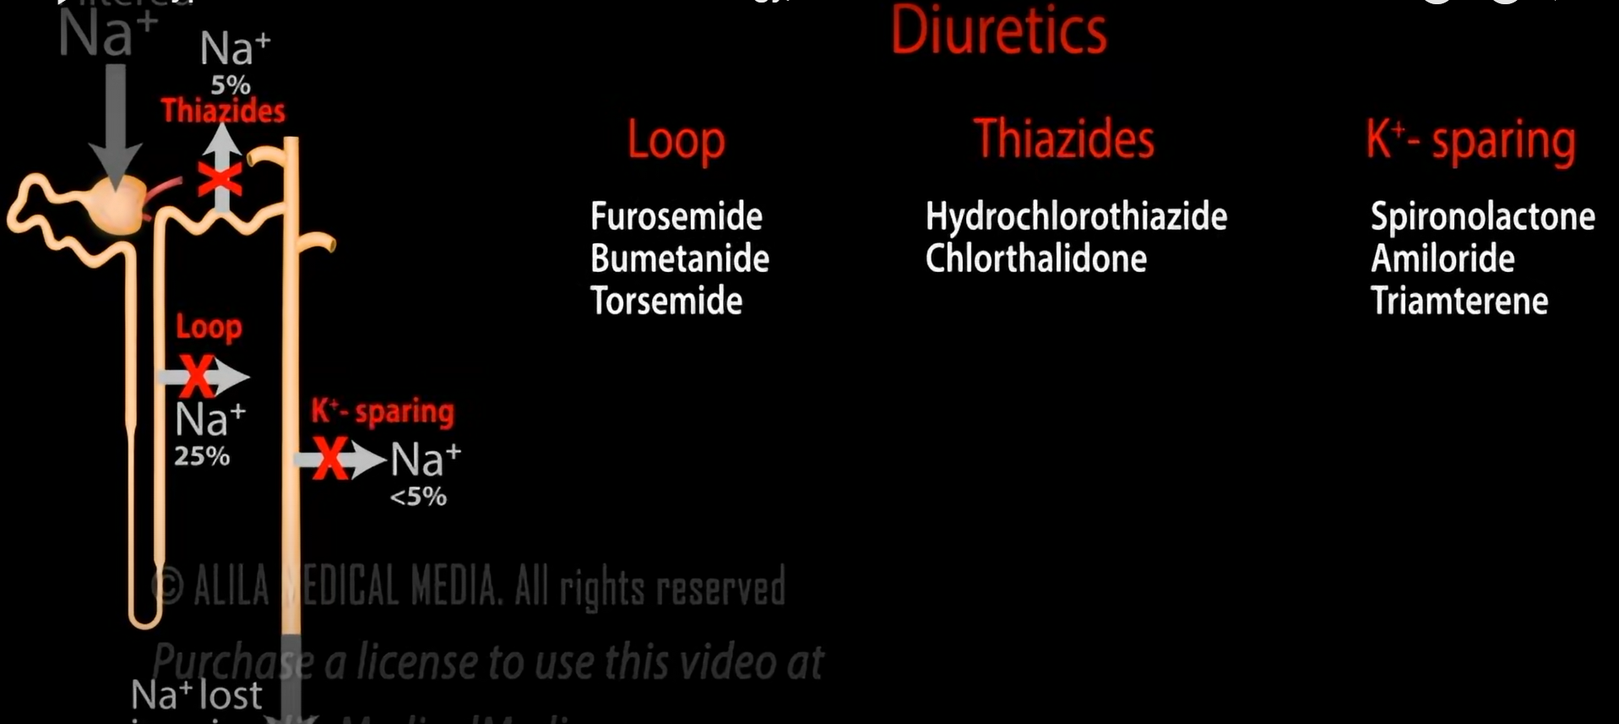

Slide 68
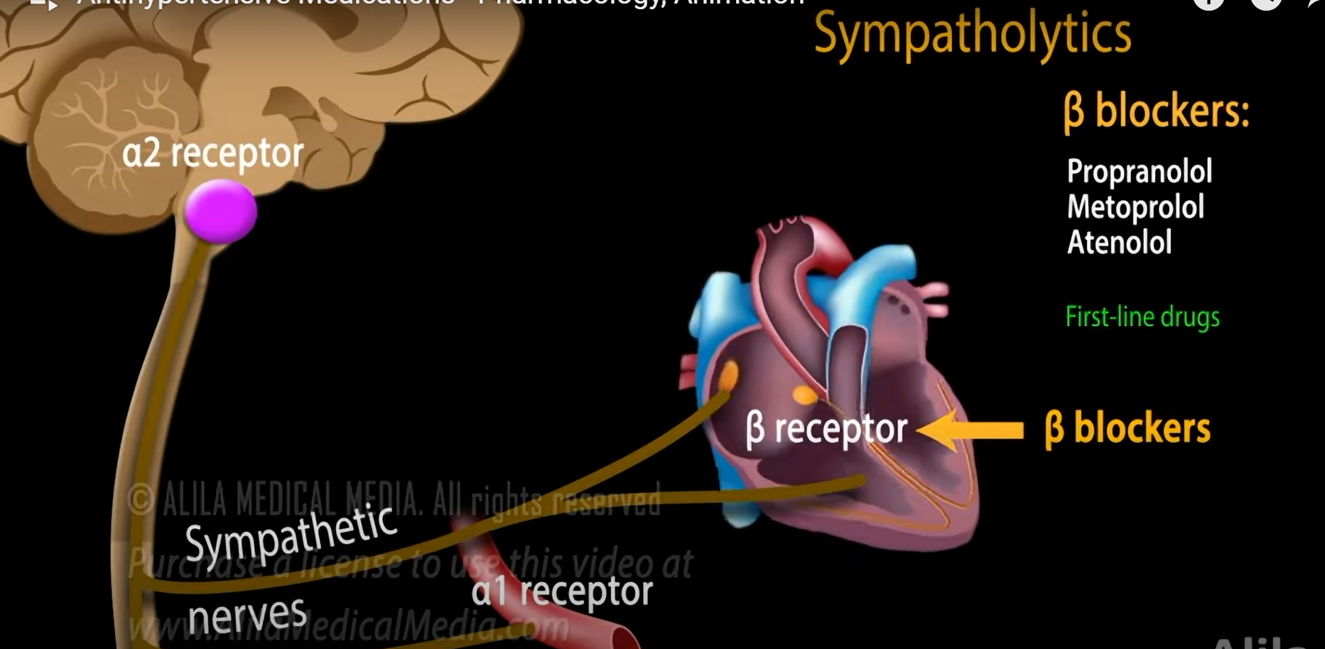

Slide 69
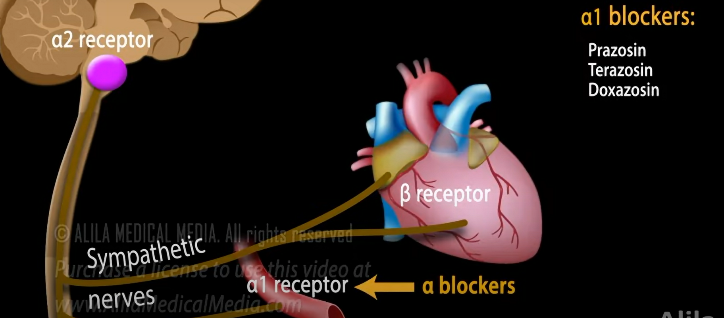

Slide 70
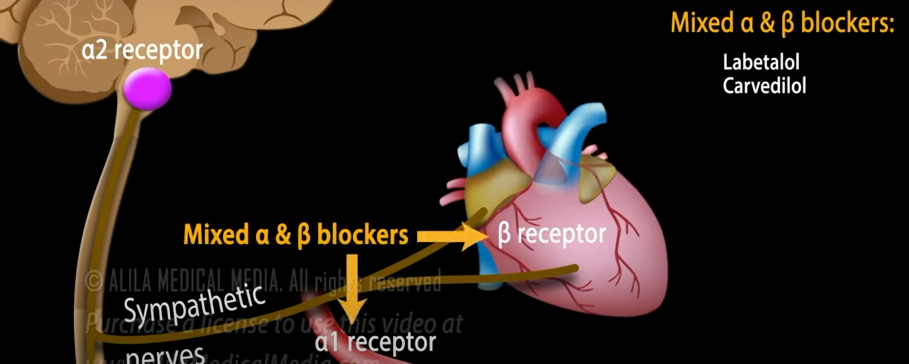

Slide 71
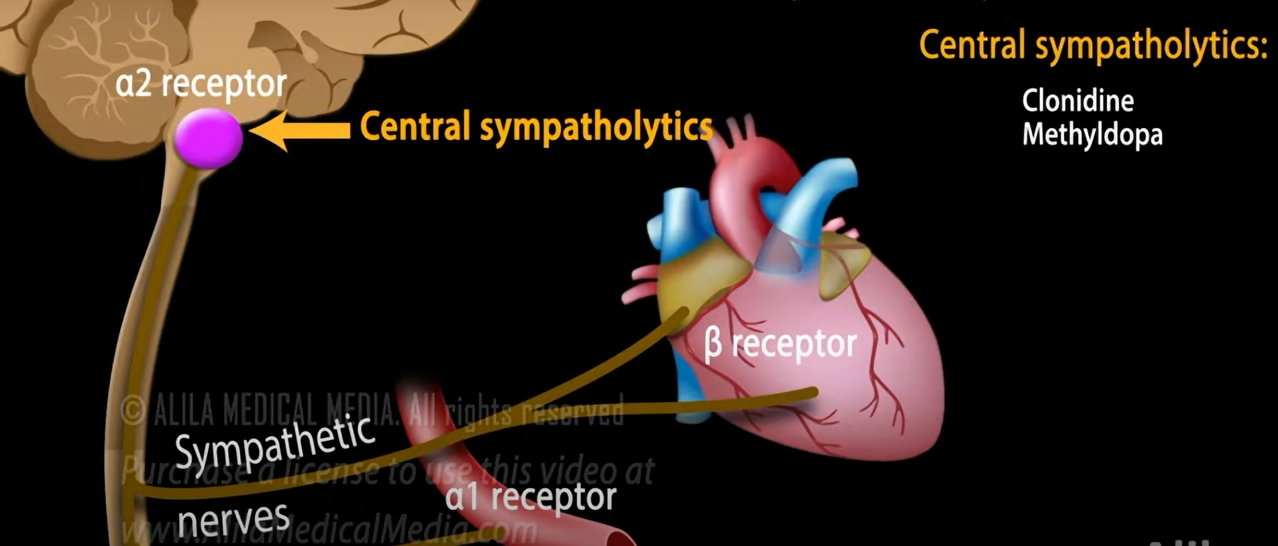

Slide 72
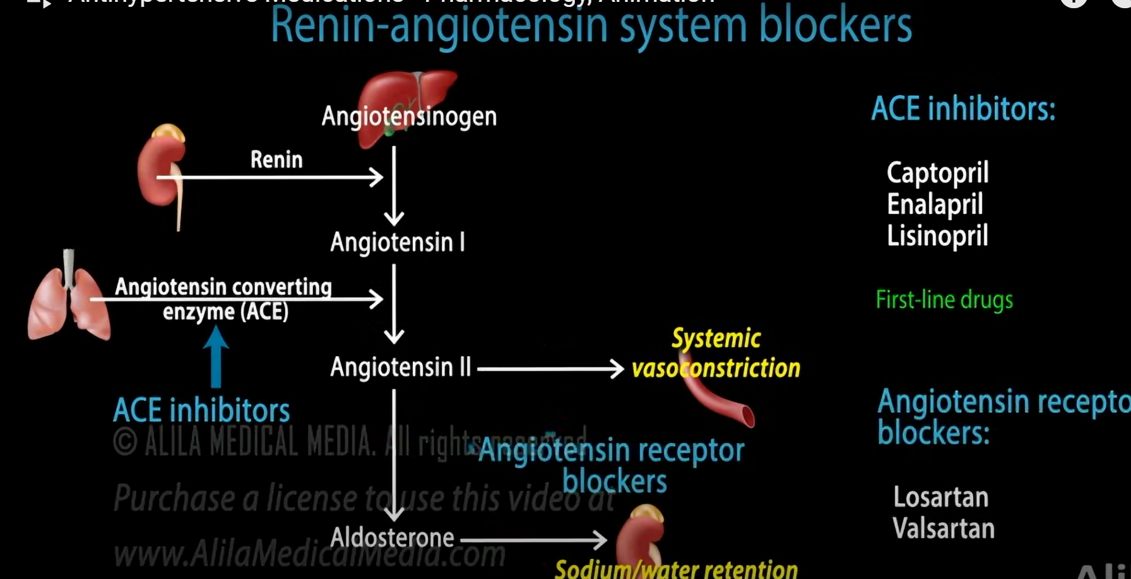

Slide 73
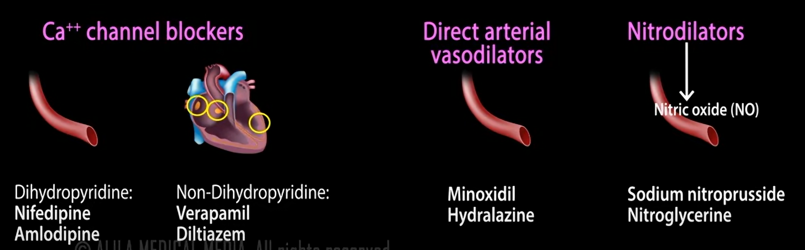

Slide 75
İLAÇ SEÇİMİ

Slide 76
Dirençli Hipertansiyon
Dirençli hipertansiyon (DH), her biri maksimal (ya da tolere edilebilen maksimal) dozda ve gerekli sıklıkta alınmak kaydıyla, biri diüretik olmak üzere üç farklı sınıftan antihipertansif ajanın birlikte kullanımına rağmen kan basıncının hedef değerin üzerinde seyretmesi olarak tanımlanır.

Slide 77
ÖZEL HASTA GRUPLARINDA HİPERTANSİYON TEDAVİSİ
Yaşlılar
150mmHg ve üzeri
Diyabetik
≥140/90 mmHg
Koroner arter hastaları≥140/90 mmHg
sistolik kan basıncı hedefi:
• >65 yaş olgularda 130–140 mmHg
• ≤65 yaş olgularda ise 120–130 mmHg’dir
beta’ blokeri, ACE
inhibitörü, ARB veya KKB
Kronik böbrek hastaları
sistolik kan basıncı hedefi:
>65 yaş olgularda 130–140 mmHg,
≤65 yaş olgularda ise 120–130 mmHg’dir
ACE inhibitörü veya ARB grubu ilaçlar
Hedef : 130-140 mmHg
Hedef diyastolik 70–80 mmHg’dir tüm yaş gruplarında
sistolik kan basıncı hedefi:
• >65 yaş olgularda 130–140 mmHg
• ≤65 yaş olgularda ise 120–130 mmHg’dir
diüretikler, KKB, ACE inhibitörleri ve ARB)
ACE inhibitörü veya ARB
grubu

Slide 78
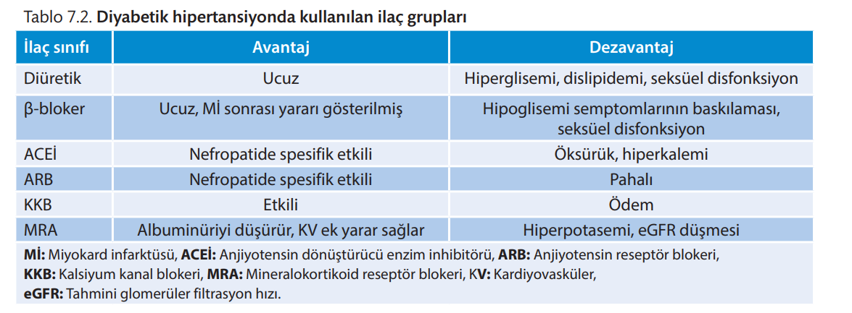

Slide 79
Gebelik ve laktasyon
Gebelikte hipertansiyon 3 farklı şekilde izlenmektedir:
1. Daha önce hipertansiyon tanısı olan hastada gebelik,
2. Gebelikte tanı alan hipertansiyon,
3. Preeklampsi (fetal ve maternal risklerde ciddi artış ve proteinüri ile beraber seyreden hipertansiyon
Gebelerde hipertansiyon tanısı gebe olmayan kişilerle aynı şekilde konur
Preeklampsi ciddi komplikasyonlara neden olabildiğinden gebelik süresince her prenatal vizitte kan basıncı ölçümü yapılarak preeklampsi taraması önerilmektedir
Sistolik kan basıncının ≥150 mmHg ve/veya diyastolik kan basıncının ≥95 mmHg>>
metildopa,
labetolol veya
Nifedipin
Ancak propranolol ve nifedipin’in anne sütündeki konsantrasyonu maternal plazma ile aynıdır. Bu nedenle, bu iki ilaç laktasyonda mümkünse kullanılmamalıdır
Metildopa’nın postpartum depresyonla ilişkili olabileceği gösterildiğinden bu ilaç laktasyonda kullanılmamalıdır

Slide 80
Şu iki durumda kombinasyon tedavisi endikasyonu doğar;
1) Tanı anında sistolik kan basıncı (SKB) hedef kan basıncından ≥20 mmHg yüksek ve/veya diyastolik kan basıncı (DKB) hedef kan basıncından ≥10 mmHg yüksekse, ya da kan basıncı >140/90 mmHg ise tedaviye iki ilaç kombinasyonu ile başlanması önerilir.
2) Tek bir ajan kullanan hastaların %25’inde tedavinin birinci yılında, %40’ında ise beşinci yılının sonunda kan basıncı yükselmeye başlar. Bu durumda da yine kombinasyon tedavisi önerilir.

Slide 82
Takip

Slide 84
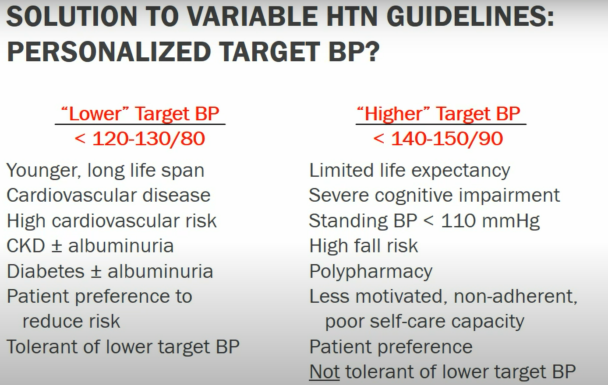

Slide 85
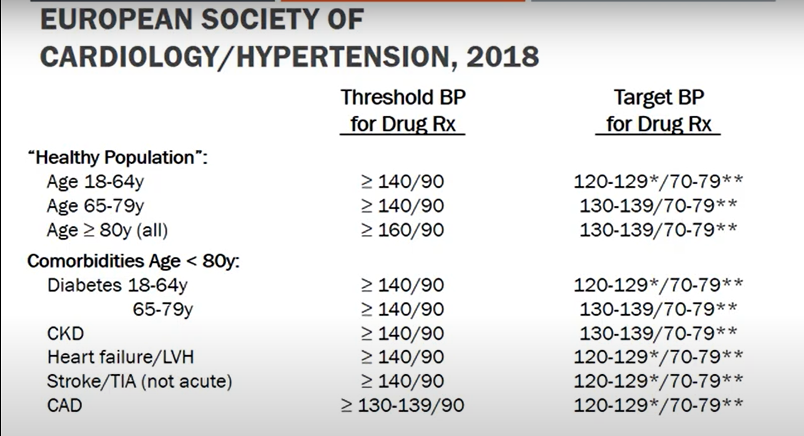

Slide 86
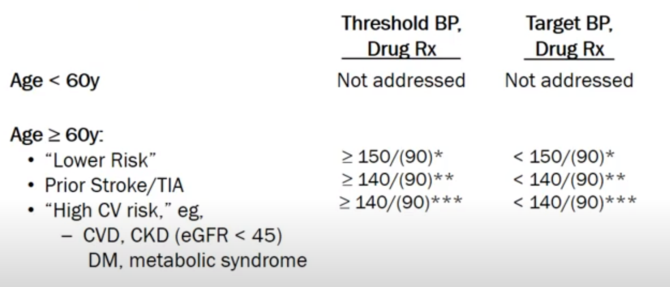
Amerikan Aile Hekimleri Akademisi(acp/aafp)

Slide 87
https://academic.oup.com/eurheartj/article/43/35/3302/6661233
https://www.ncbi.nlm.nih.gov/pmc/articles/PMC7998524/
https://www.thelancet.com/article/S0140-6736(21)01330-1/fulltext
https://file.temd.org.tr/Uploads/publications/guides/documents/Hipertansiyon-Kilavuzu-2022.pdf
http://www.turkhipertansiyon.org/UserFiles/File/Hipertansiyon_Uzlasi-2019_v2.pdf

